Slide 1
流量回放&智慧景区解决方案

Slide 2
大纲
流量回放
是什么
技术选型
Arex原理
Arex实践
智慧景区解决方案调研
各服务商的解决方案
我们景区系统的业务全景图

Slide 3
流量回放解决的痛点
脚本维护成本高：无完整接口契约文档来辅助接口自动化实施，迭代变更，测试用例编写和维护成本高。
项目时间紧：测试回归不充分。
人员经验不足 & 测试造数难：脚本参数无法模拟真实环境场景，较难复现 bug。
流量复杂：请求构造成本比较高，测试场景覆盖不全。
业务复杂：业务场景梳理困难，流量配比不真实。
写服务难于验证，而且测试会产生脏数据
线上问题难以本地复现，排查困难

Slide 4
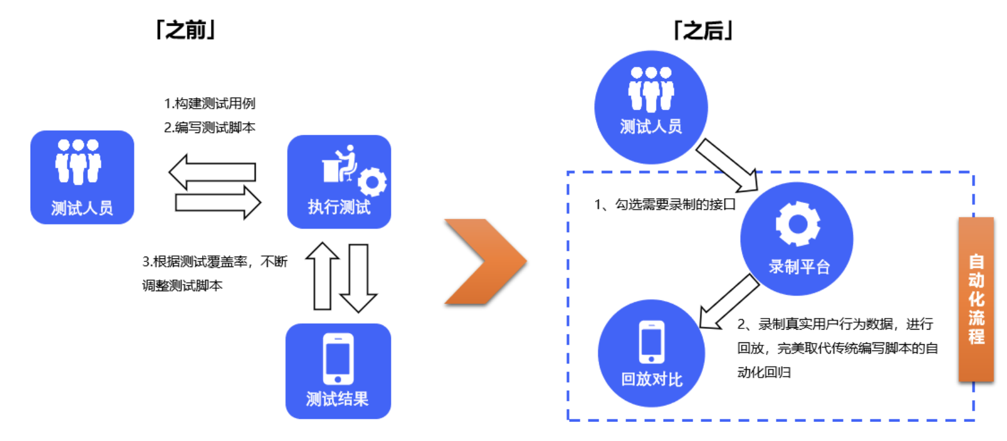
流量回放解决的痛点

Slide 5
技术选型
名称 | 字节码增强技术 | 插件丰富度 | 社区活跃度 | 完善的后台系统 | 接入成本
jvm-sandbox-repeater | ASM | 少 | 基本不维护 | 缺少报告生成 | 高
Moonbox（月光宝盒） | ASM | 一般 | 活跃 | 支持报告生成，报告可观测性稍差 | 必须需要二次开发
arex | BYTEBUDDY | 最全 | 非常活跃 | 完善的后台配置 ，测试报告生成 ，报告可读性更强 | 一键部署、二开比较容易

Slide 6
AREX技术实现-AREX 核心优势
低成本​
无代码侵入，基本无接入成本 无需编写测试用例，海量的线上请求也能保证高覆盖率 插桩代码足够简单，性能损耗低
多样性支持​
支持写验证，支持数据库、消息队列、Redis 数据的验证，甚至支持验证运行时的内存数据，并且测试时不会产生脏数据。
测试用例运行稳定​
支持各种主流技术框架的自动数据采集和 Mock ,并且支持了本地时间、缓存，在回放时精准还原生产执行时的数据环境。
快速线上问题复现​
支持一键本地调试，可以快速本地调试线上问题
安全稳定​
提供流量脱敏机制，保护线上敏感数据。代码隔离，也实现了健康管理，在系统繁忙时会智能降低或关闭数据采集频率
良好的功能测试支持​
支持测试脚本，也可对采集的数据进行简单的编辑实现固定测试观点的测试，避免大量的测试数据准备

Slide 7
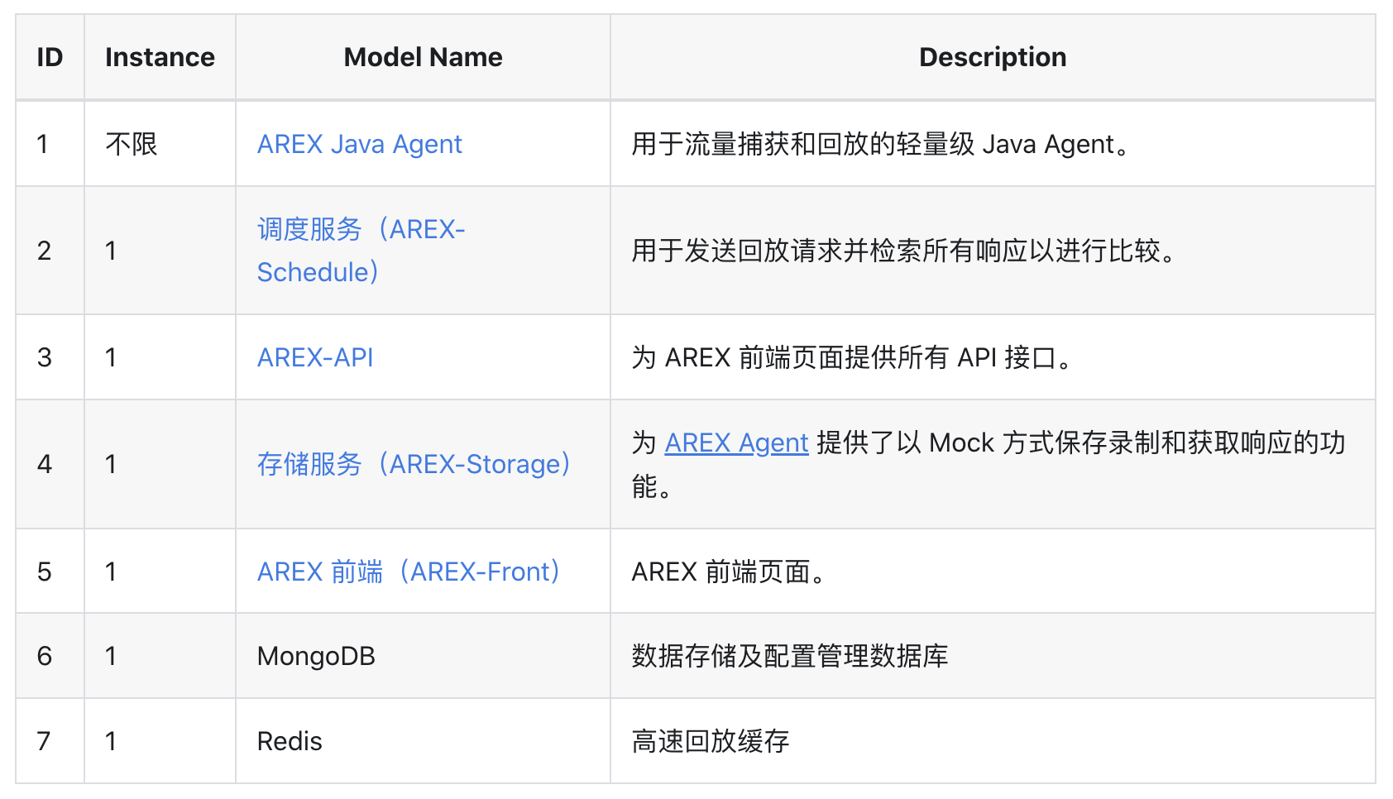
AREX技术实现

Slide 8
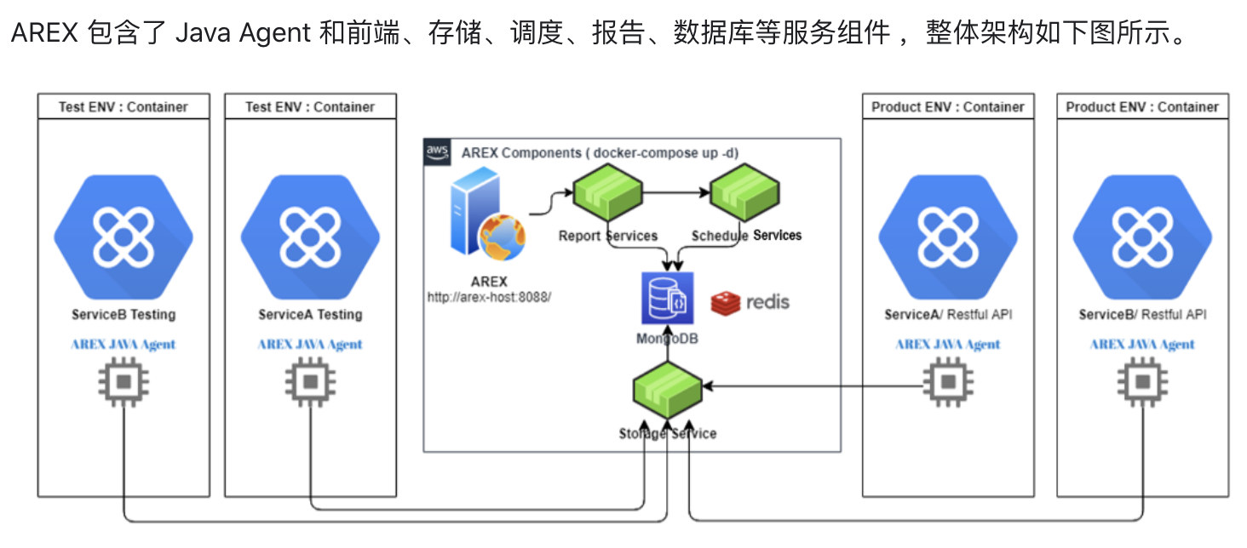
AREX技术实现

Slide 9
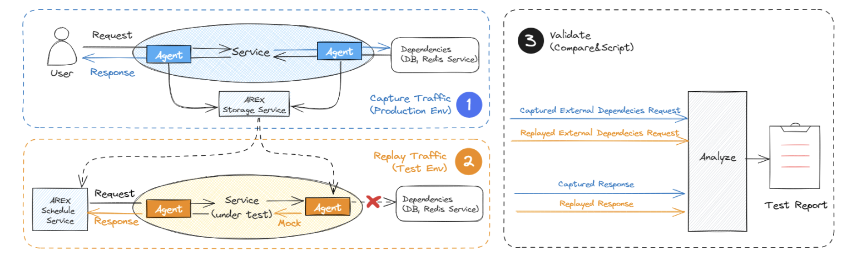
AREX技术实现

Slide 10
AREX技术实现
1. 流量录制：
AREX Java Agent 在生产环境中搭载在 Java 应用上，录制数据流量和请求信息。
将录制到的信息发送到 AREX 数据存取服务（Storage Service）。
数据存取服务将信息导入 MongoDB 数据库中进行存储。
2. 流量回放：
调度服务向目标验证服务发送接口请求，模拟生产环境中的行为。
测试环境中的被测应用同样搭载 AREX Java Agent，当被测应用需要对外部依赖进行调用时，Agent 会将录制的外部依赖（外部请求/DB）的响应返回给被测应用，避免了对实际数据库或其他依赖的交互，减少对特定环境数据的依赖，专注于验证程序本身的逻辑和功能。
目标服务处理请求逻辑，并返回响应报文。
3. 结果验证与报告：
调度服务分别对录制和回放的主接口响应报文进行对比，验证系统逻辑的正确性。
比对结果分析后生成回放报告。
测试人员检查回放报告，评估应用的功能和性能。

Slide 11
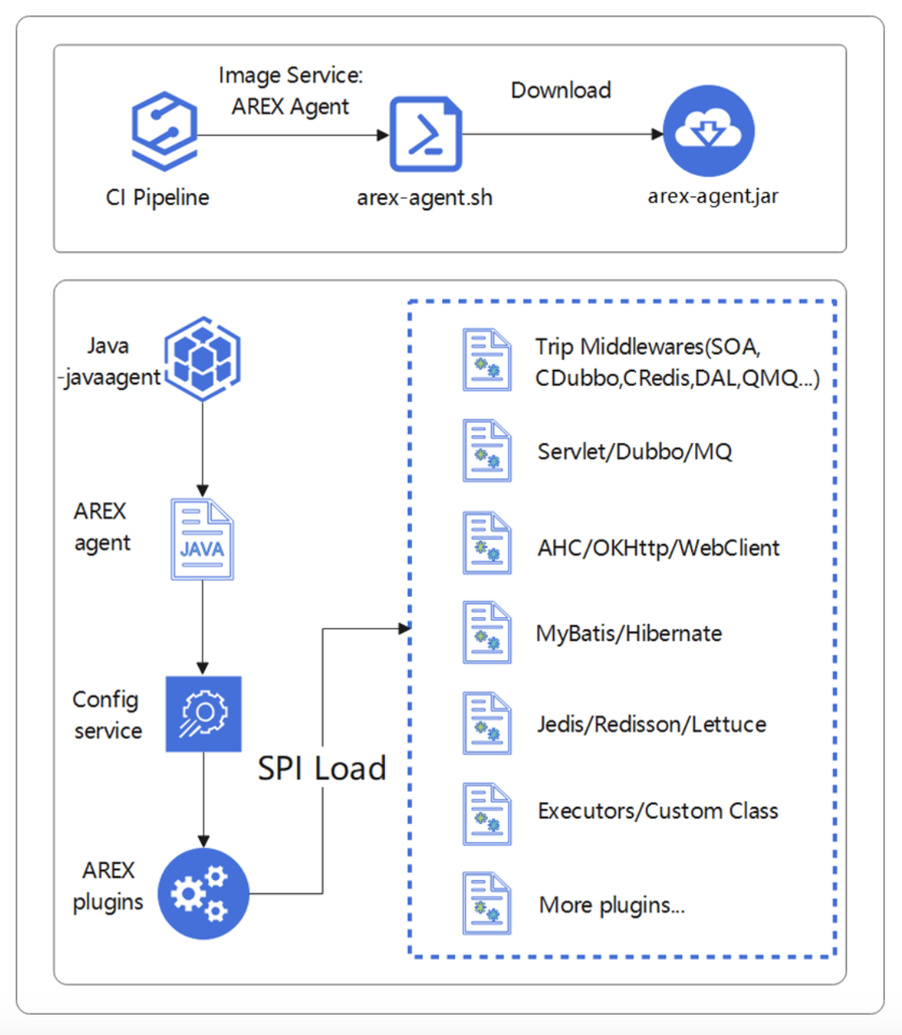
AREX技术实现

Slide 12
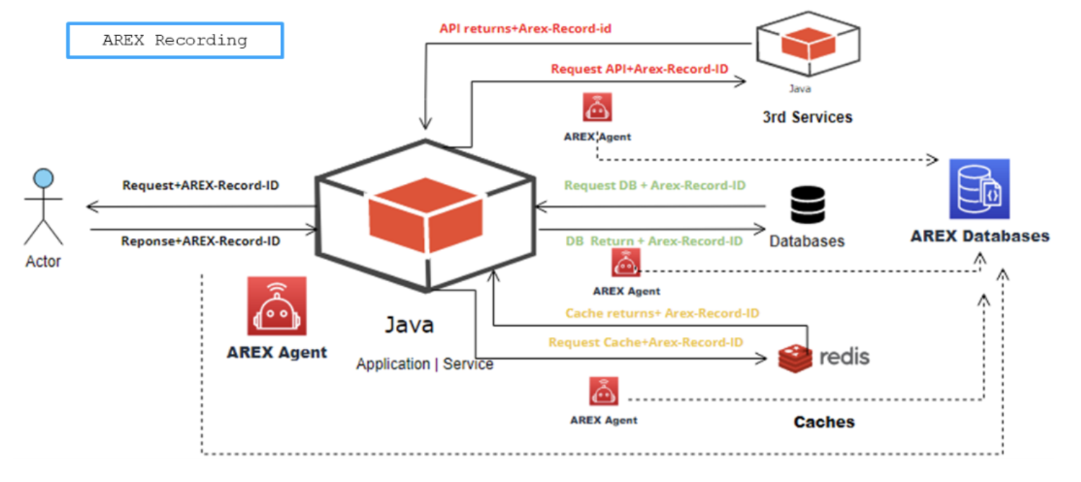
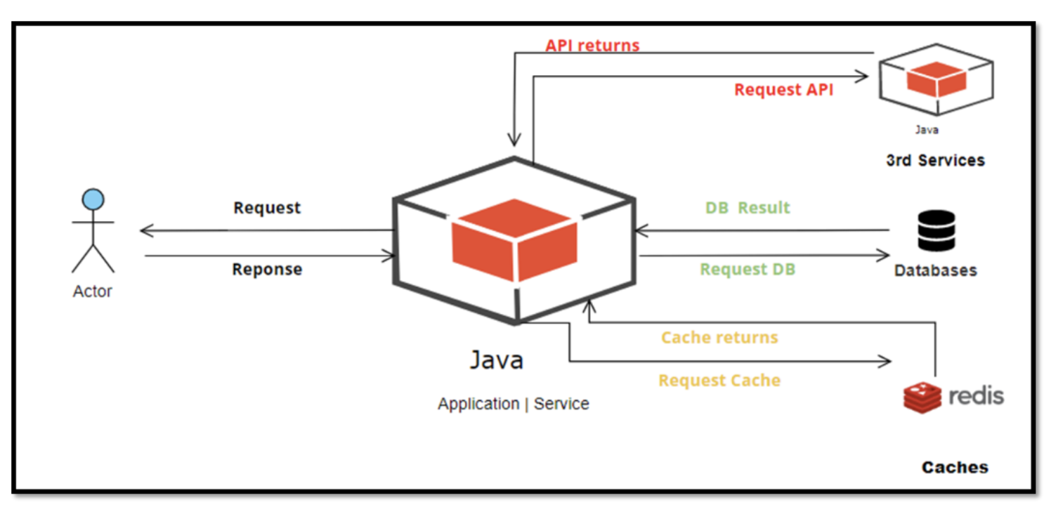
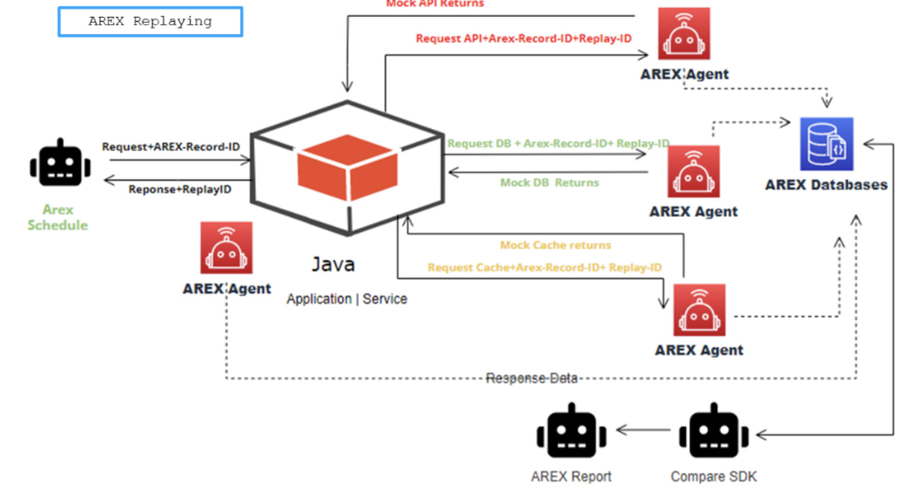
AREX技术实现

Slide 13
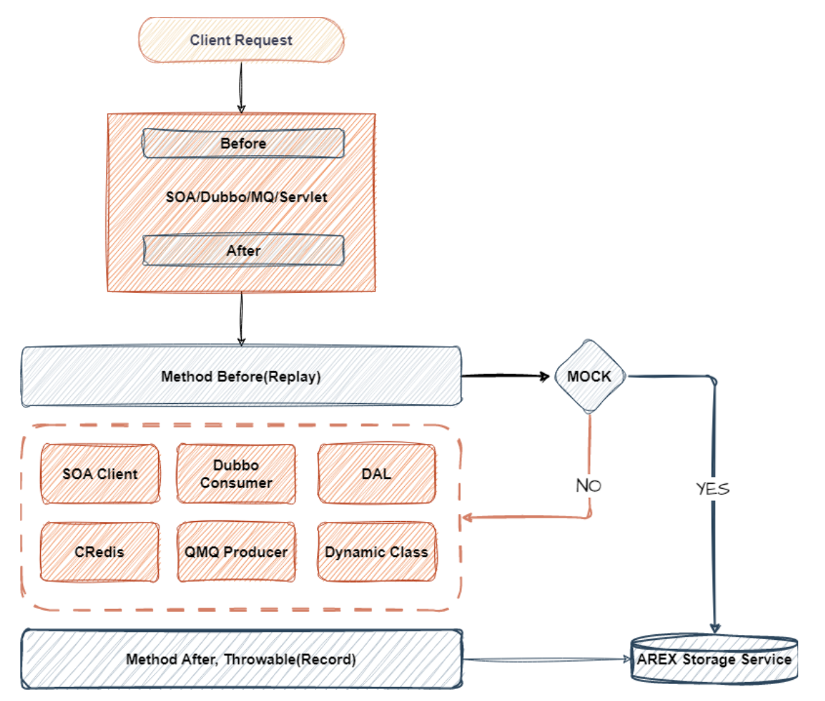
AREX技术实现

Slide 14
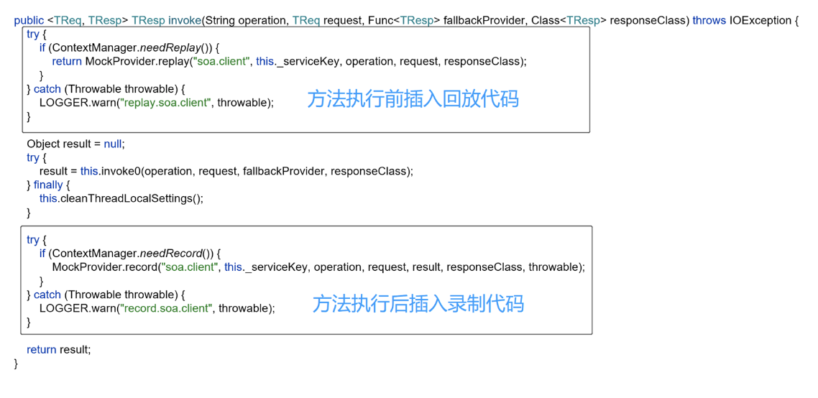
AREX技术实现

Slide 15
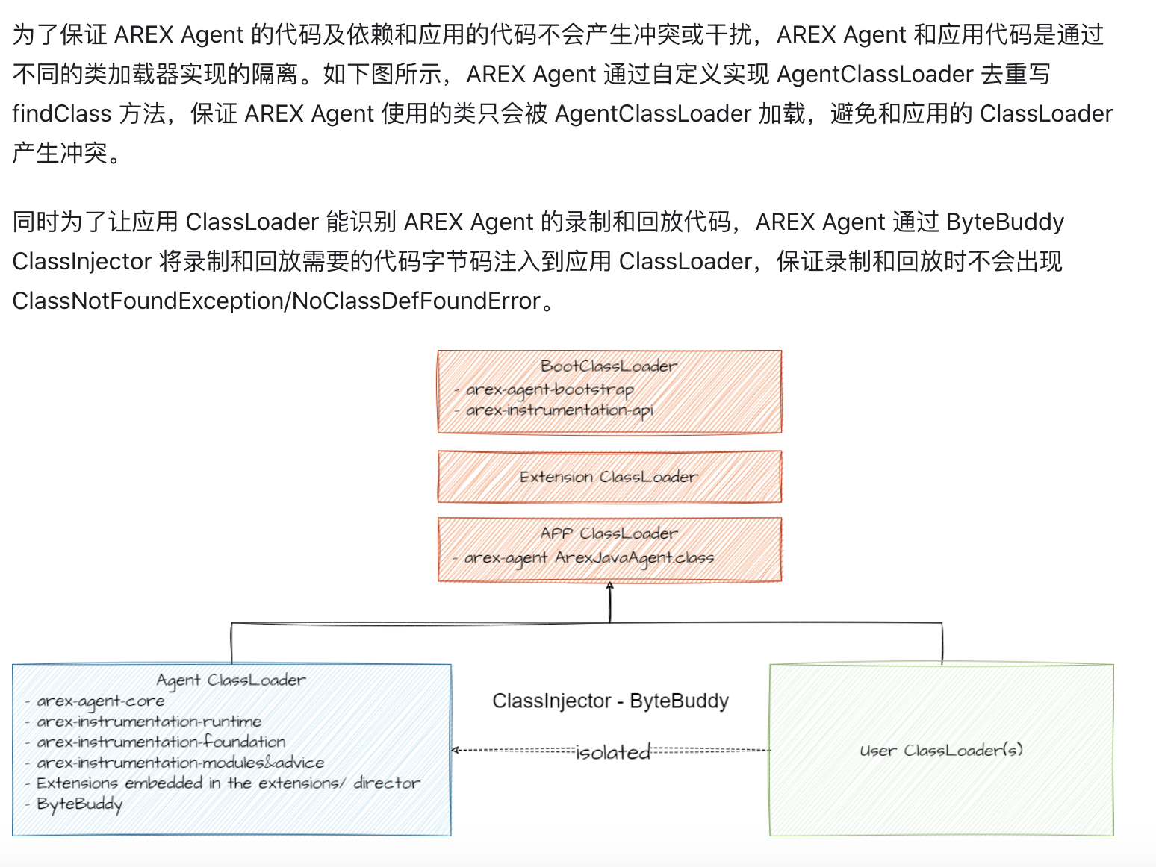
AREX技术实现-技术难点-类加载器隔离、互通

Slide 16
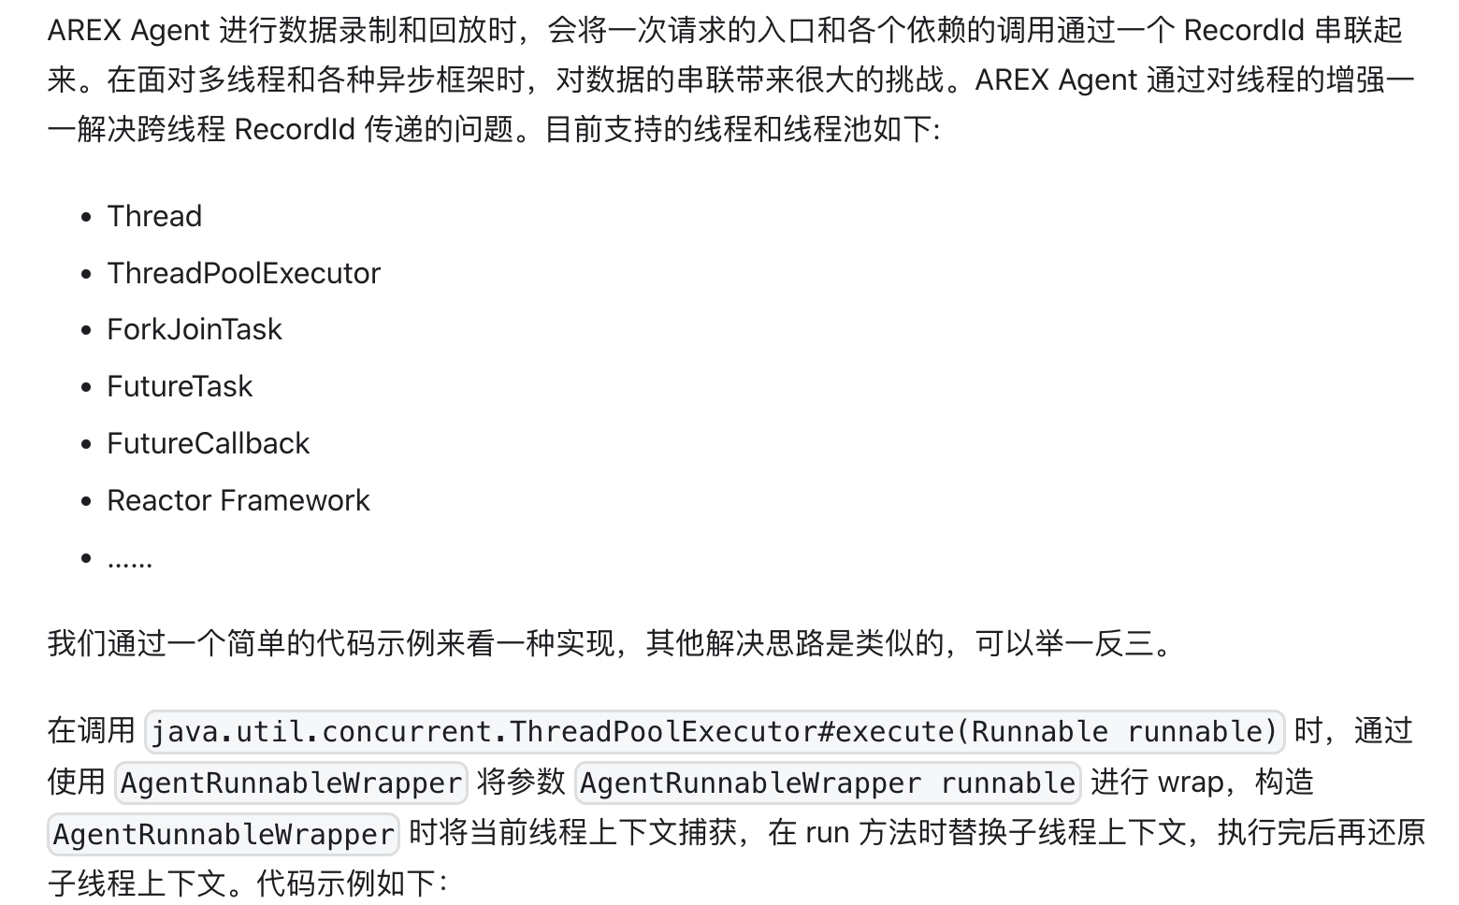
AREX技术实现-技术难点-调用链路 Trace 传递

Slide 17
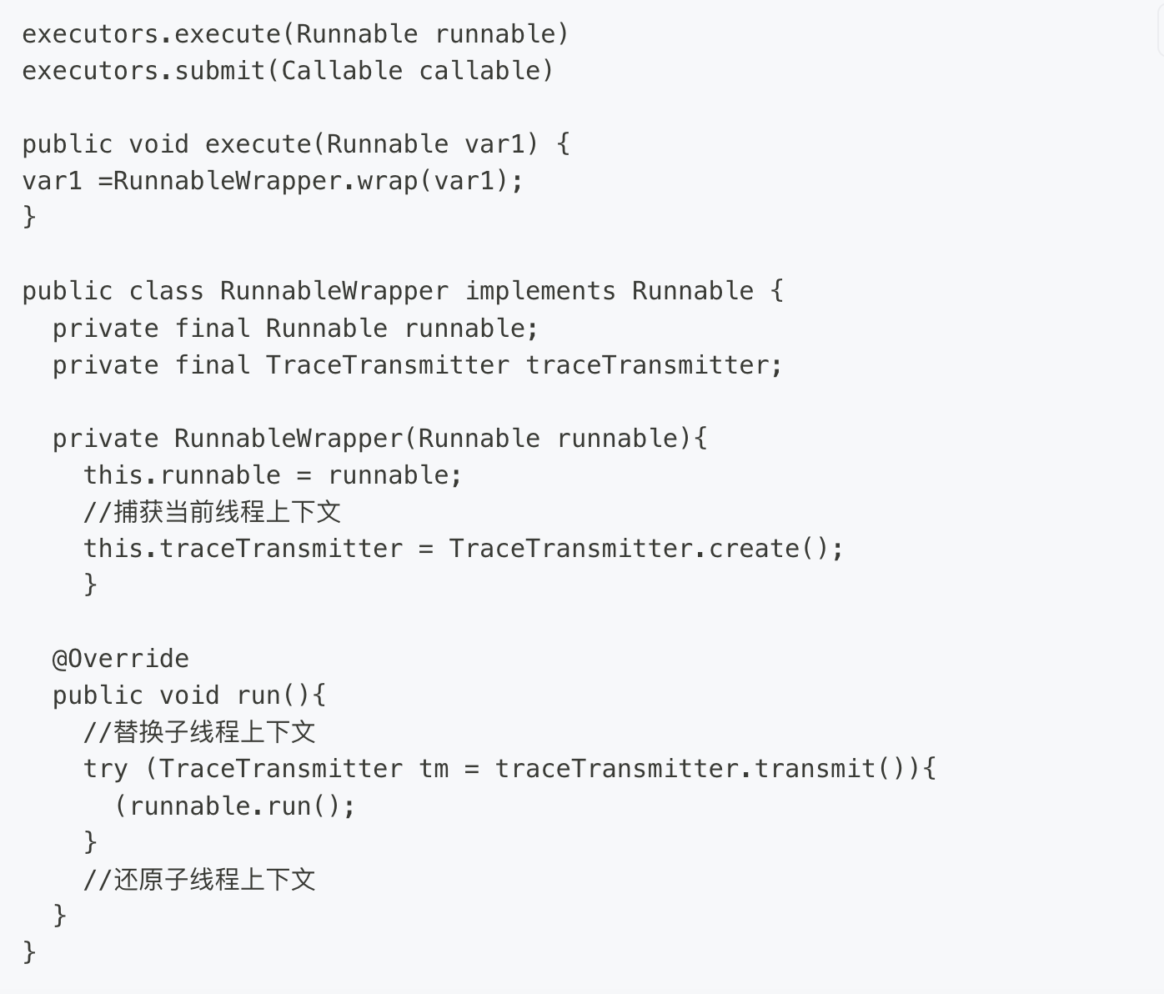
AREX技术实现-技术难点-调用链路 Trace 传递

Slide 18
AREX技术实现-技术难点-组件版本兼容
应用引入的组件可能存在多个版本，同一组件不同版本之间也有可能会出现不兼容的情况，
比如: package 变更、方法新增或移除等。为了兼容支持组件多个版本，AREX Agent 需要识别
正确的组件版本进行字节码增强，避免重复增强或者增强了错误的版本。
AREX Agent 通过识别组件 Jar 包里面 META-INF/MANIFEST.MF 的 Name 和 Version，
在类加载时进行版本匹配，确保对正确的版本进行代码增强。

Slide 19
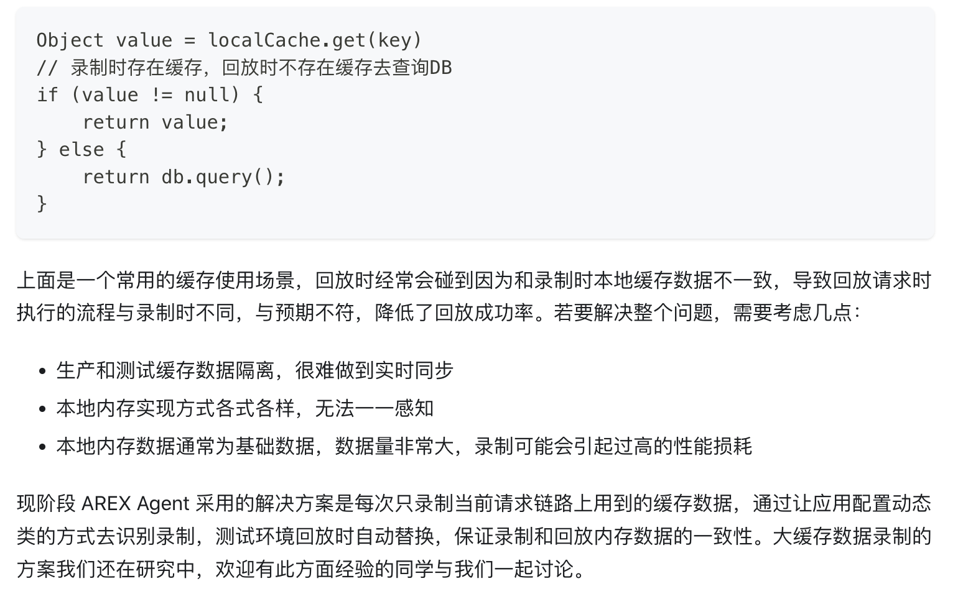
AREX技术实现-技术难点-本地缓存 MOCK

Slide 20
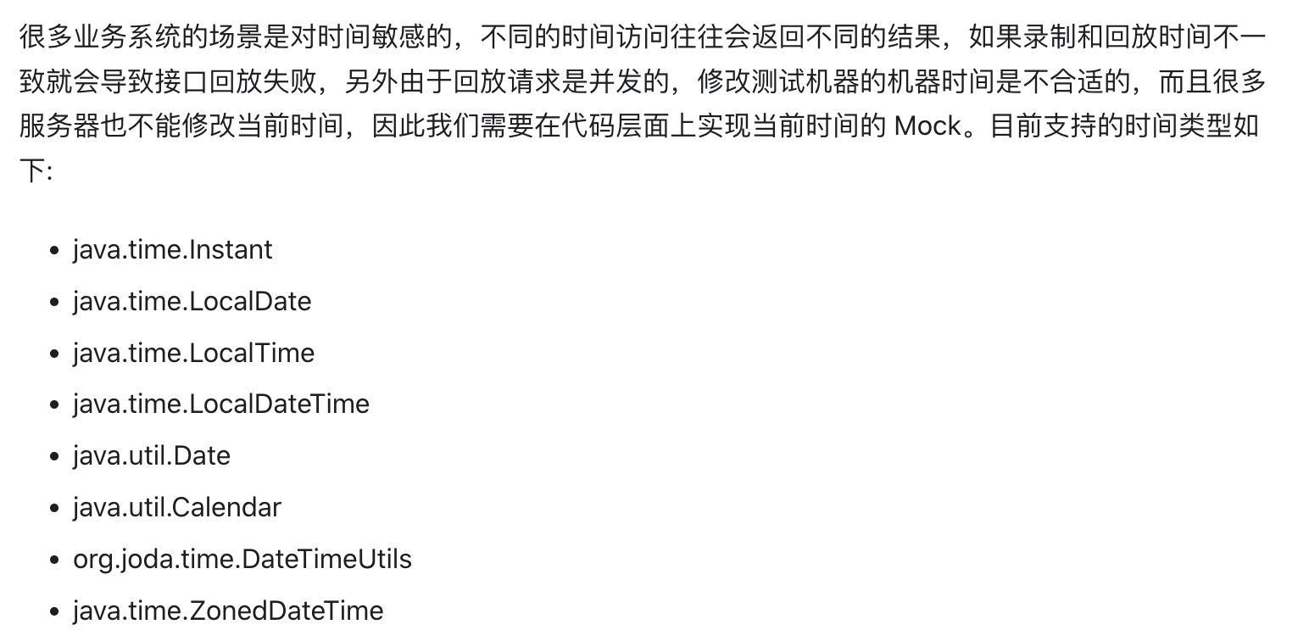
AREX技术实现-技术难点-时间回放

Slide 21
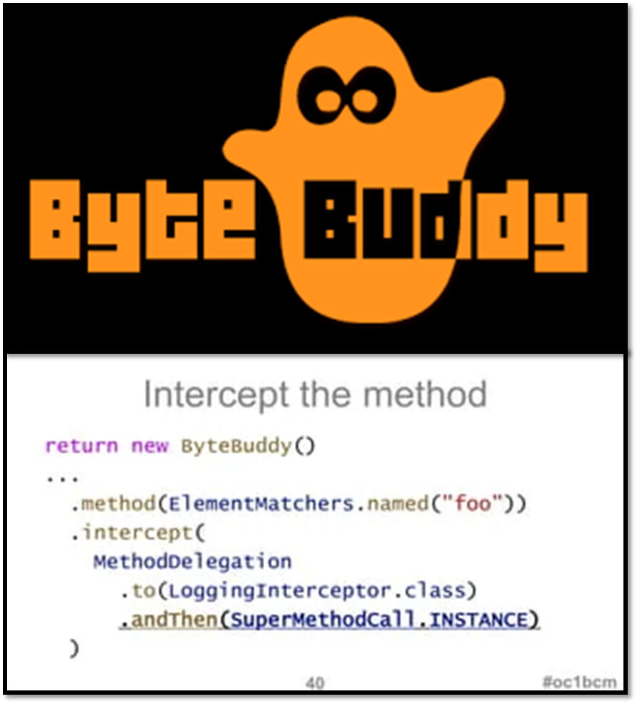
AREX实践-

Slide 22
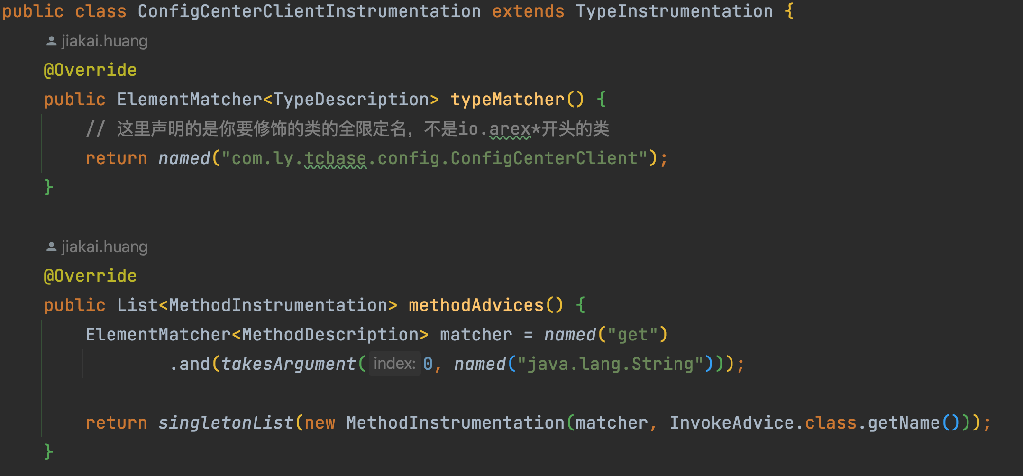
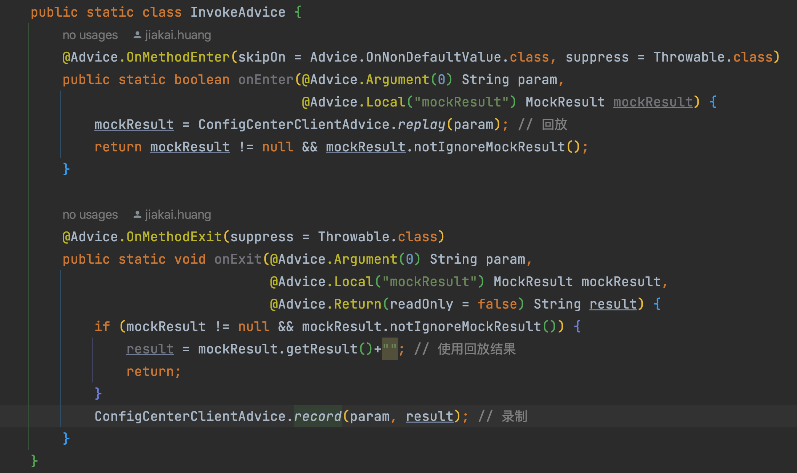
AREX实践-插件开发

Slide 23
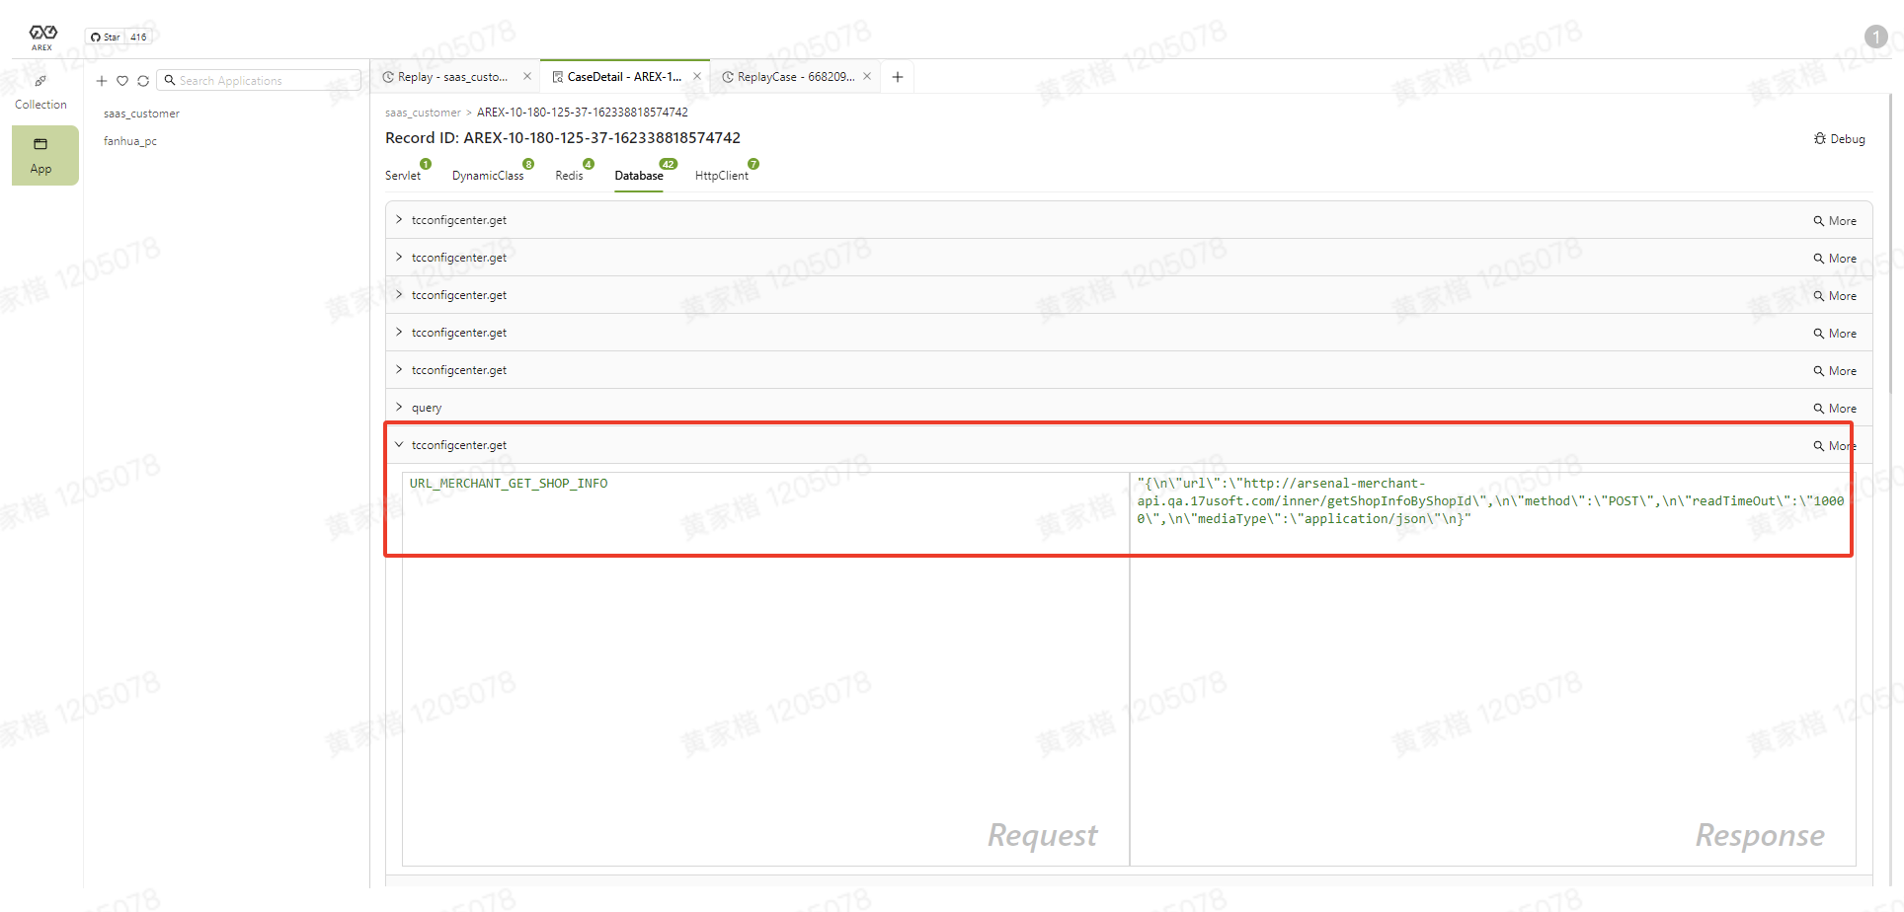
AREX实践-插件开发

Slide 24
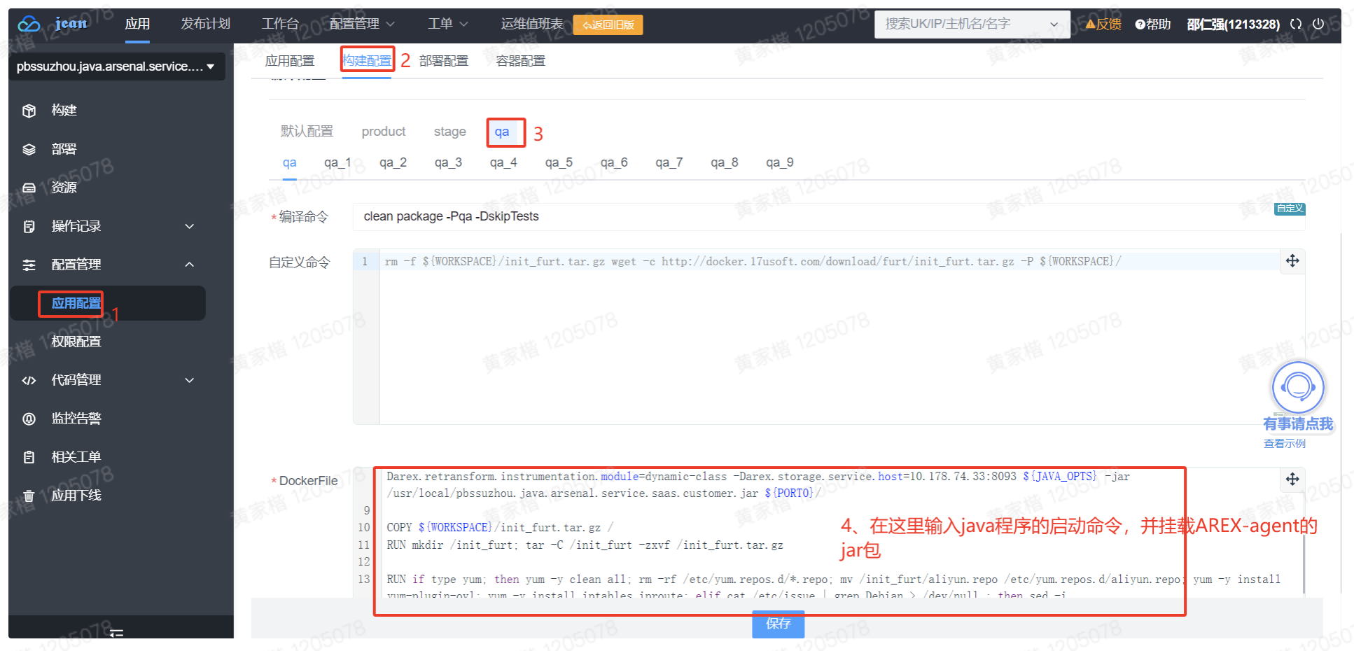
AREX实践-加载agent

Slide 25
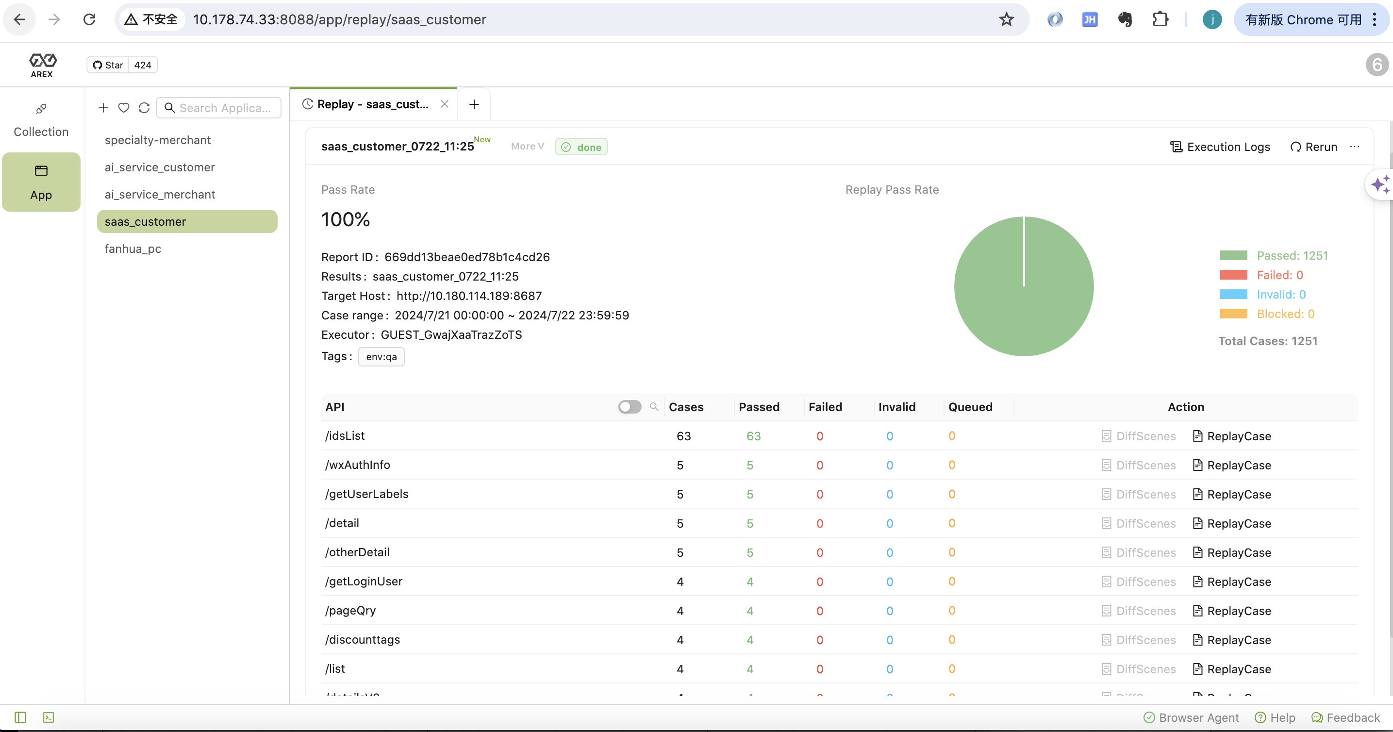
AREX实践-测试报告

Slide 26
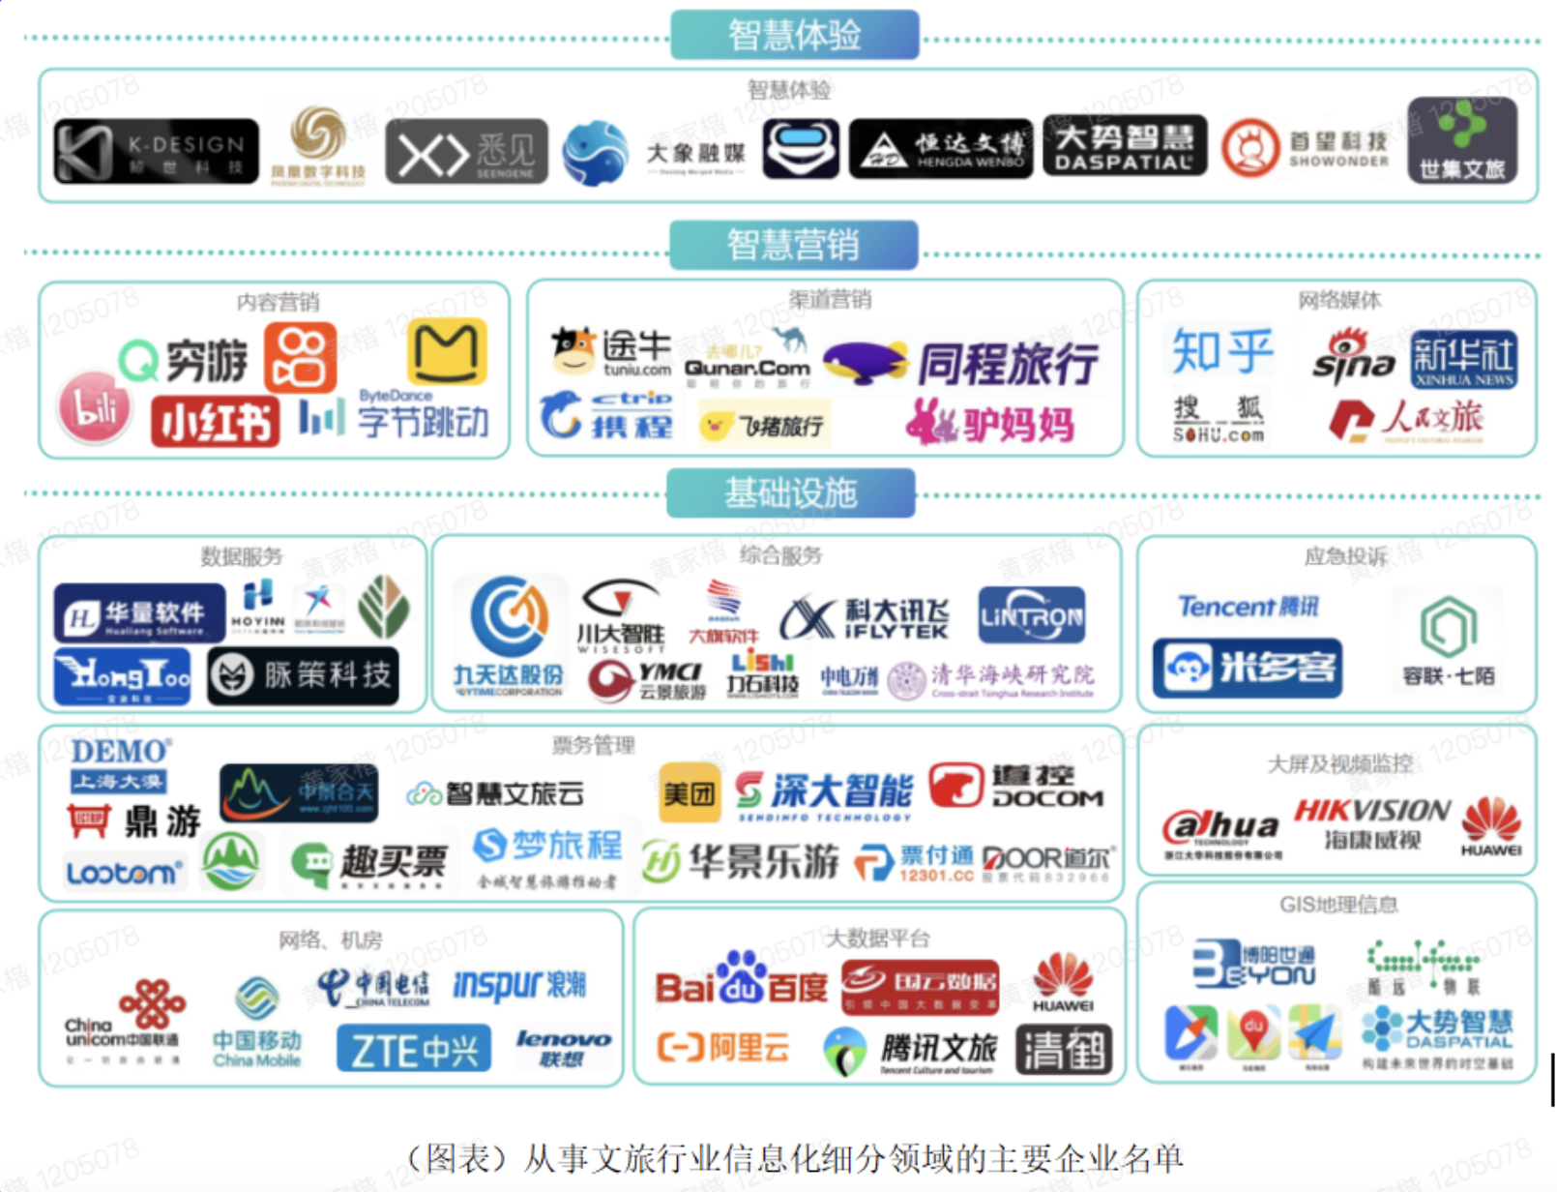
智慧景区解决方案-

Slide 27
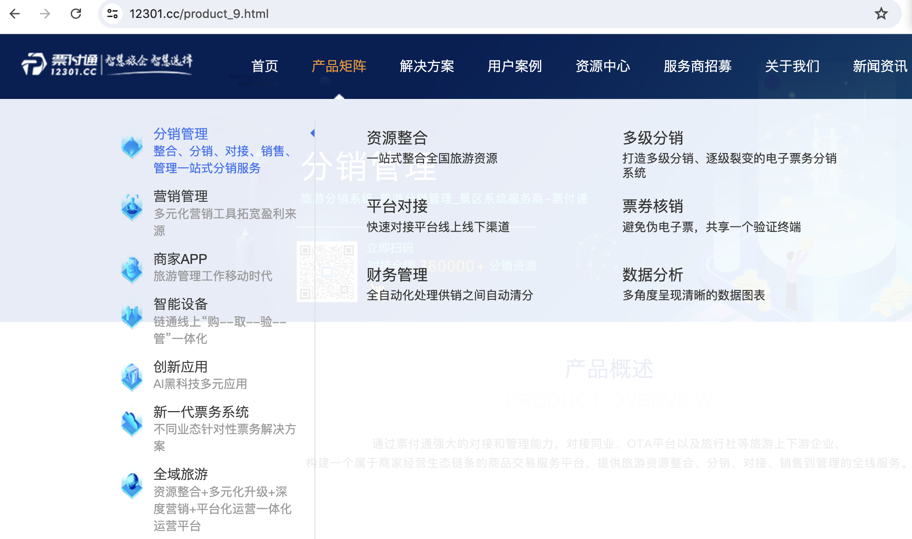
景区-票付通

Slide 28
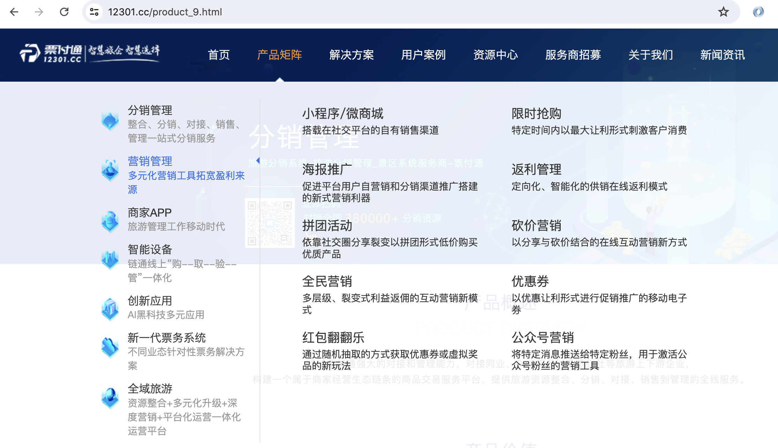
景区-票付通

Slide 29
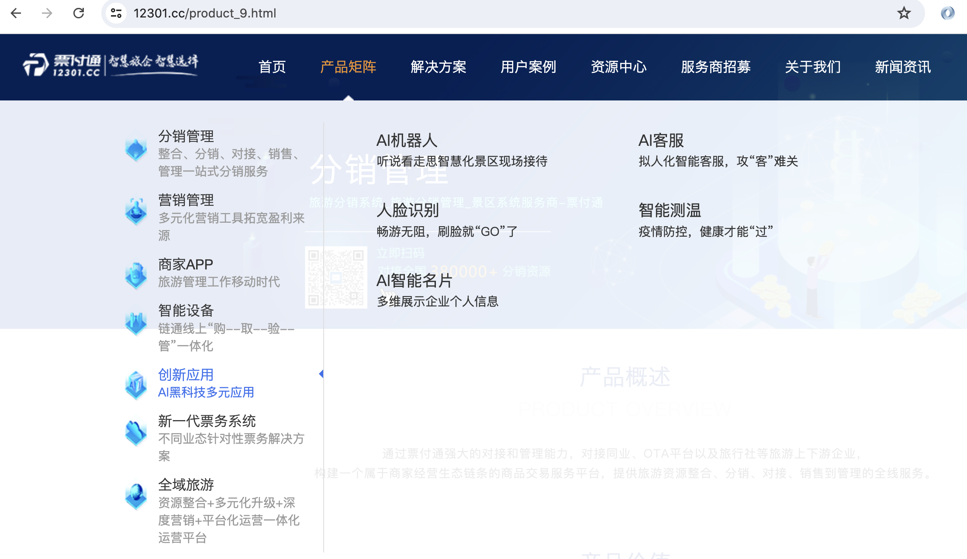
AREX实践-

Slide 30
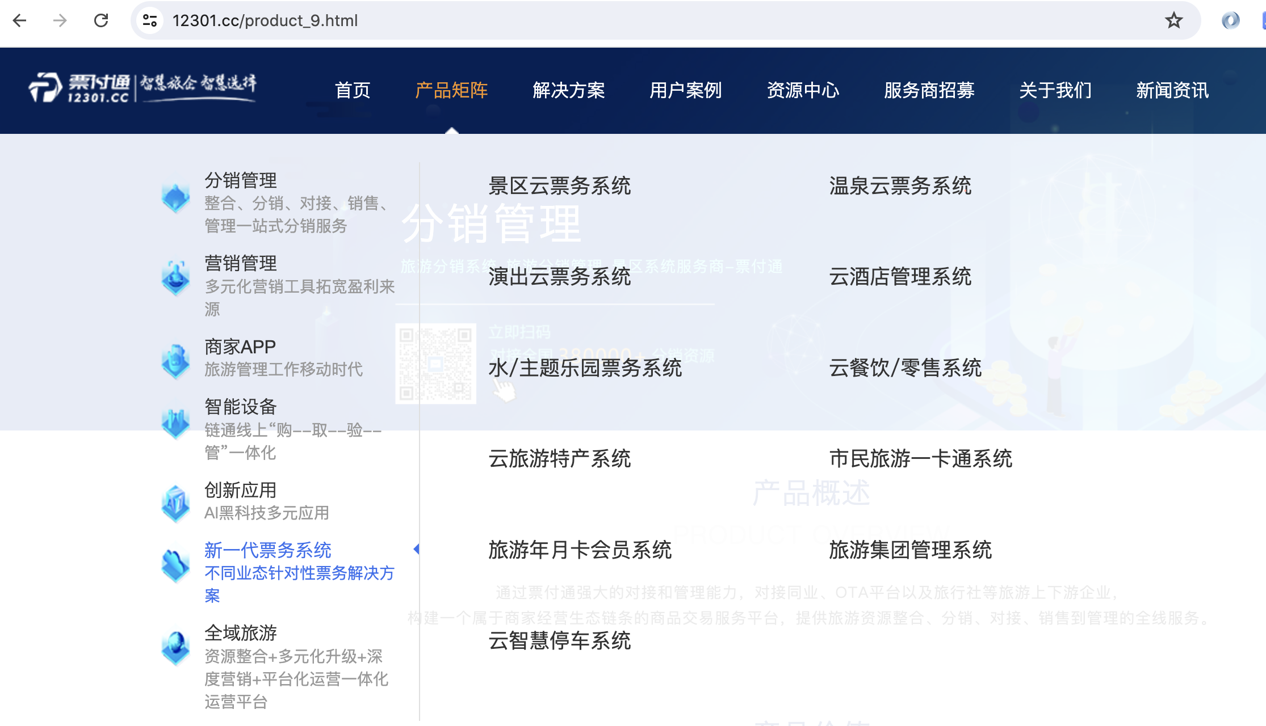
AREX实践-

Slide 31
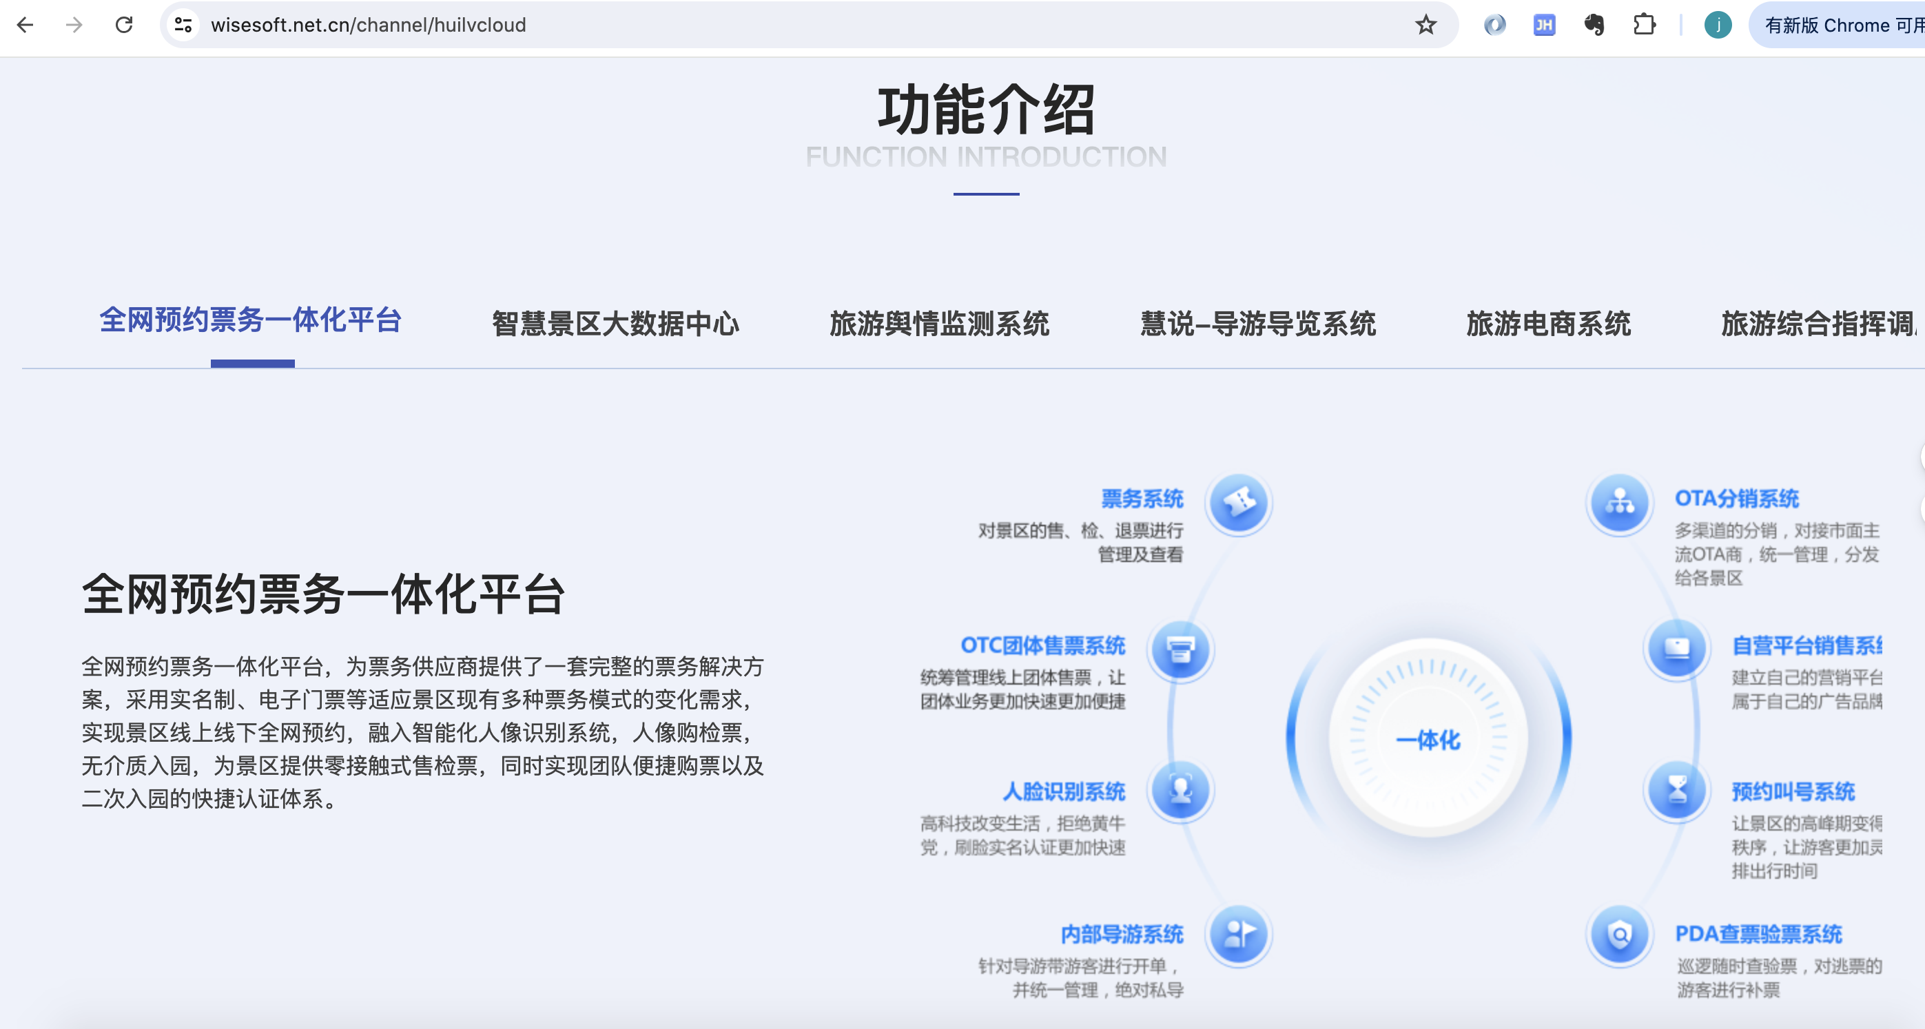
景区-川大智胜

Slide 32
初级
中级
高级
说明：高级包含初级中级内容，中级包含初级内容
标准规范体系
面向政府
面向景区
面向游客
安全保障体系
构建景区智慧大脑，搭建数据中心，增强监管水平，为景区，客人提供更优质的服务
提供智慧景区服务，降低智慧景区建设成本，提供专业化的运维管理服务支撑平台，提升景区管理与游客体验水平
一站式体验景区优质服务，满足出行中所有场景，解决出行中的所有诉求及痛点，让出行愉快。
智慧服务
智慧体验
智慧营销
智慧管理
智慧办公
票务预约系统
VR/3D管理平台
多媒体分发系统
优惠券系统
客流监测系统
安全管理系统
智慧景区办公系统
分销系统
虚拟现实平台
景区营销管控平台
会员管理系统
应急调度系统
智慧厕所系统
智慧景区项目管理系统
导游导览系统
运行监测系统
车辆管理系统
信息发布系统
AR系统平台
特产商城系统
大数据分析系统
智慧景区智能会议系统
智能AI客服系统
舆情监测系统
数据资源管理系统
数据中台
业务中台
数据分发
数据市场
lot协议库
语义分析
Charts引擎
GIS引擎
聚合支付
融合事件预警
厂商
爬虫采集器
API接口管理
设备
人脸识别
流量检测
AI语音
会员中心
直播服务
自定义表单
GIS数据
标准协议
图形分析
图像解析
文件生成
消息服务
舆情数据
大屏数据可视化
非标协议
AR 引擎
域名映射
WEB GL引擎
流程中心
大
数
据
数据服务
数据融合
数据资源
集成服务
开发服务
应用服务
分布式数据采集
分布式数据存储及数据库
分布式数据处理及调度
游客数据
员工数据
资产数据
设备数据
空间实体
文化数据
其他
云平台
X86服务器（含云化）
存储资源（分布式/云化）
网络资源
容器
安全服务
基础设施
机房设施
网络设施
监控设施
调度中心
广播设施
闸机设施
智能化设施
其他设施

Slide 33
AREX实践-

Slide 34




